Slide 1
ΗΛΕΚΤΡΙΚΟ ΦΟΡΤΙΟ
Υπάρχουν δύο είδη ηλεκτρικού φορτίου
Το θετικό ηλεκτρικό φορτίο (συμβολίζεται με +)
Το αρνητικό ηλεκτρικό φορτίο (συμβολίζεται με -)
-
+

Slide 2
ΗΛΕΚΤΡΙΚΗ ΔΥΝΑΜΗ
Είναι μια δύναμη που ασκείται μόνο μεταξύ σωμάτων που έχουν ηλεκτρικό φορτίο (είναι ηλεκτρικά φορτισμένα)….
Είναι μια δύναμη που μπορεί να …ασκείται από απόσταση (από μακριά).
Δηλαδή τα δυο φορτισμένα σώματα βρίσκονται μακριά …..αλλά μεταξύ τους ασκείται η ηλεκτρική δύναμη….
-
+
Ένα σώμα που δεν έχει ηλεκτρικό φορτίο δεν μπορεί ούτε να ασκήσει ηλεκτρική δύναμη, ούτε μπορεί να δεχτεί ηλεκτρική δύναμη

Slide 3
ΗΛΕΚΤΡΙΚΗ ΔΥΝΑΜΗ
Η ηλεκτρική δύναμη μπορεί να έλκει ( να ενώνει..) δύο σώματα που έχουν αντίθετο ηλεκτρικό φορτίο
+
F
-
F

Slide 4
ΗΛΕΚΤΡΙΚΗ ΔΥΝΑΜΗ
Η ηλεκτρική δύναμη μπορεί να απωθεί (να απομακρύνει ..) δύο σώματα που έχουν ίδια ηλεκτρικά φορτία.
-
F
-
F
+
+
F
F

Slide 5
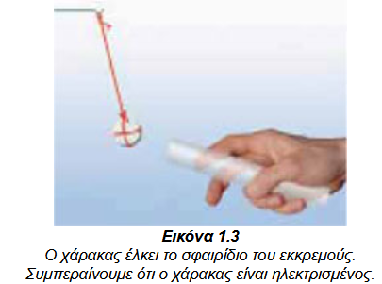
ΗΛΕΚΤΡΙΚΗ ΔΥΝΑΜΗ
Αν ένα σώμα είναι ηλεκτρισμένο τότε θα έλκει ένα ηλεκτρικό εκκρεμές
Ηλεκτρικό εκκρεμές
Ηλεκτρικό εκκρεμές: αποτελείται από ένα λεπτό σκοινί, στην άκρη του οποίου είναι κρεμασμένο ελαφρύ αντικείμενο.

Slide 6
ΗΛΕΚΤΡΙΚΗ ΔΥΝΑΜΗ
Η ηλεκτρική δύναμη είναι διαφορετική από τη μαγνητική δύναμη.
Ηλεκτρικό εκκρεμές
Ηλεκτρικό εκκρεμές: αποτελείται από ένα λεπτό σκοινί, στην άκρη του οποίου είναι κρεμασμένο ελαφρύ αντικείμενο.

Slide 7
ΗΛΕΚΤΡΙΚΗ ΔΥΝΑΜΗ F
-
F = 5Ν
-
F = 5Ν
+
+
F = 10 Ν
F = 10 Ν
+
F = 9Ν
F = 9Ν
-

Slide 8
ΗΛΕΚΤΡΙΚΗ ΔΥΝΑΜΗ
Οι τρεις ιδιότητες της ηλεκτρικής δύναμη είναι:
1. Είναι μια δύναμη που μπορεί να ασκείται από απόσταση.
2. Η ηλεκτρική δύναμη είναι διαφορετική από τη μαγνητική δύναμη.
3. Η ηλεκτρική δύναμη μπορεί να έλκει ή να απωθεί δυο ηλεκτρισμένα σώματα.

